Slide 2
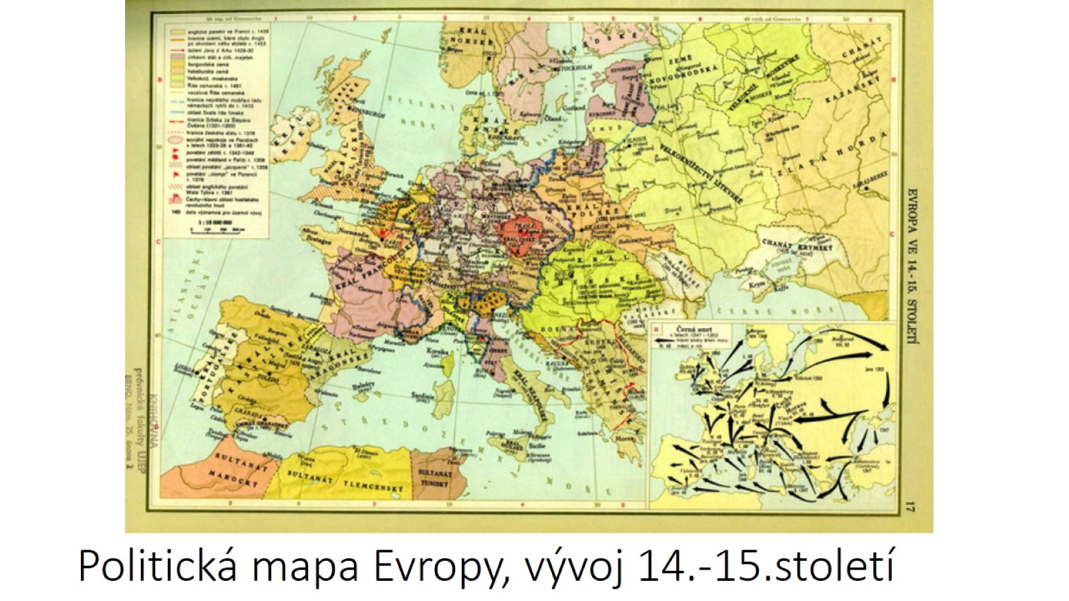
Politická mapa Evropy, vývoj 14.-15.století

Slide 3
Erasmus Rotterdamský cca 1460-1536

Slide 4
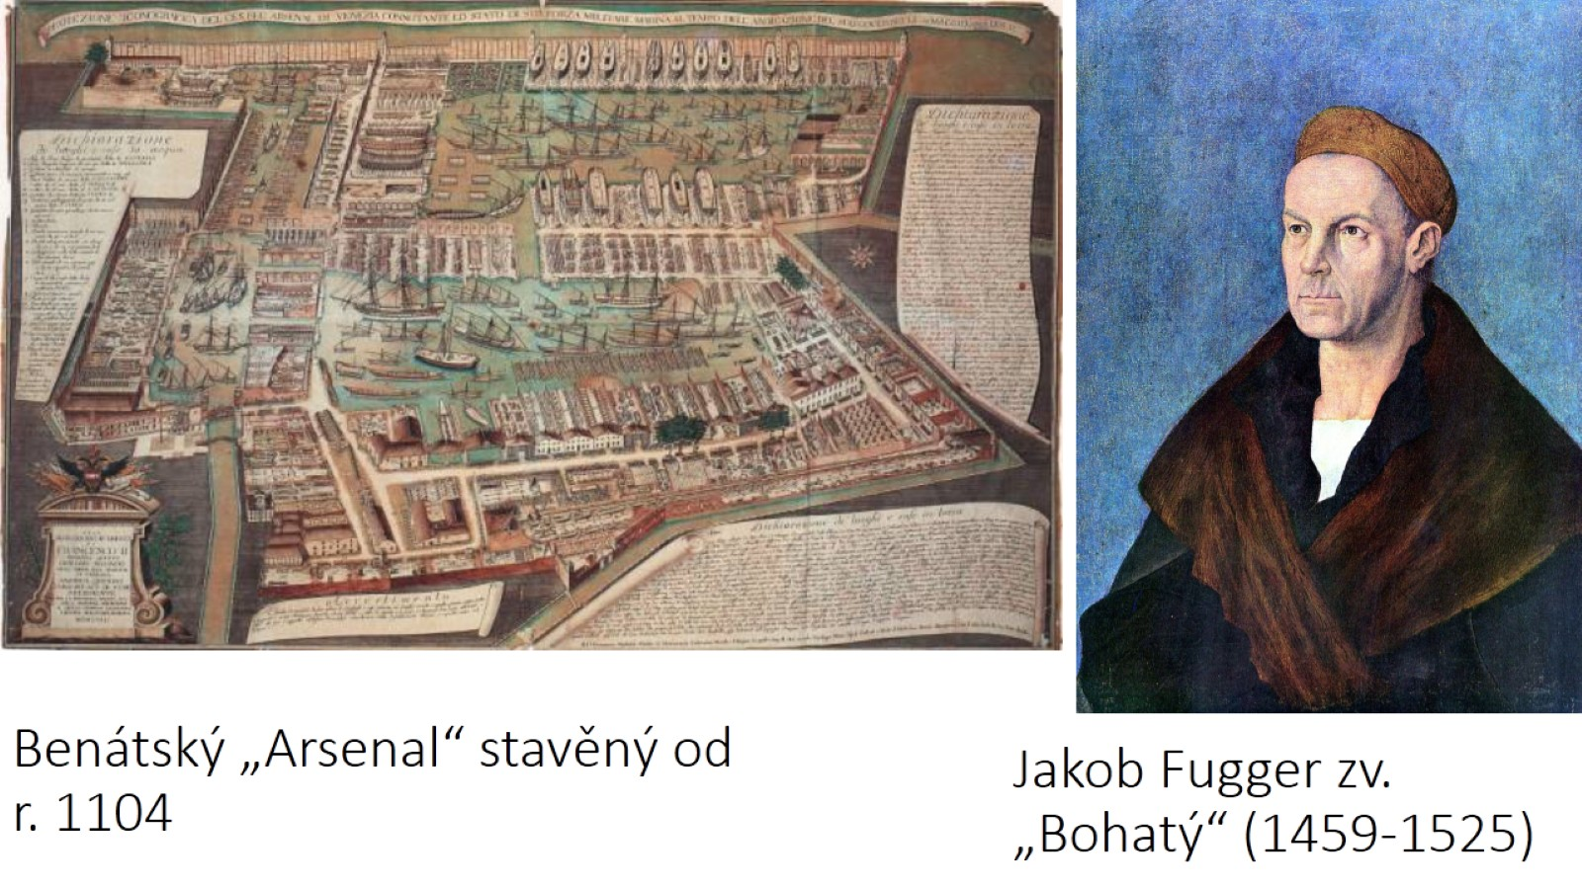
Jakob Fugger zv. „Bohatý“ (1459-1525)

Slide 5
Arabský trh s otroky (13. století)

Slide 6
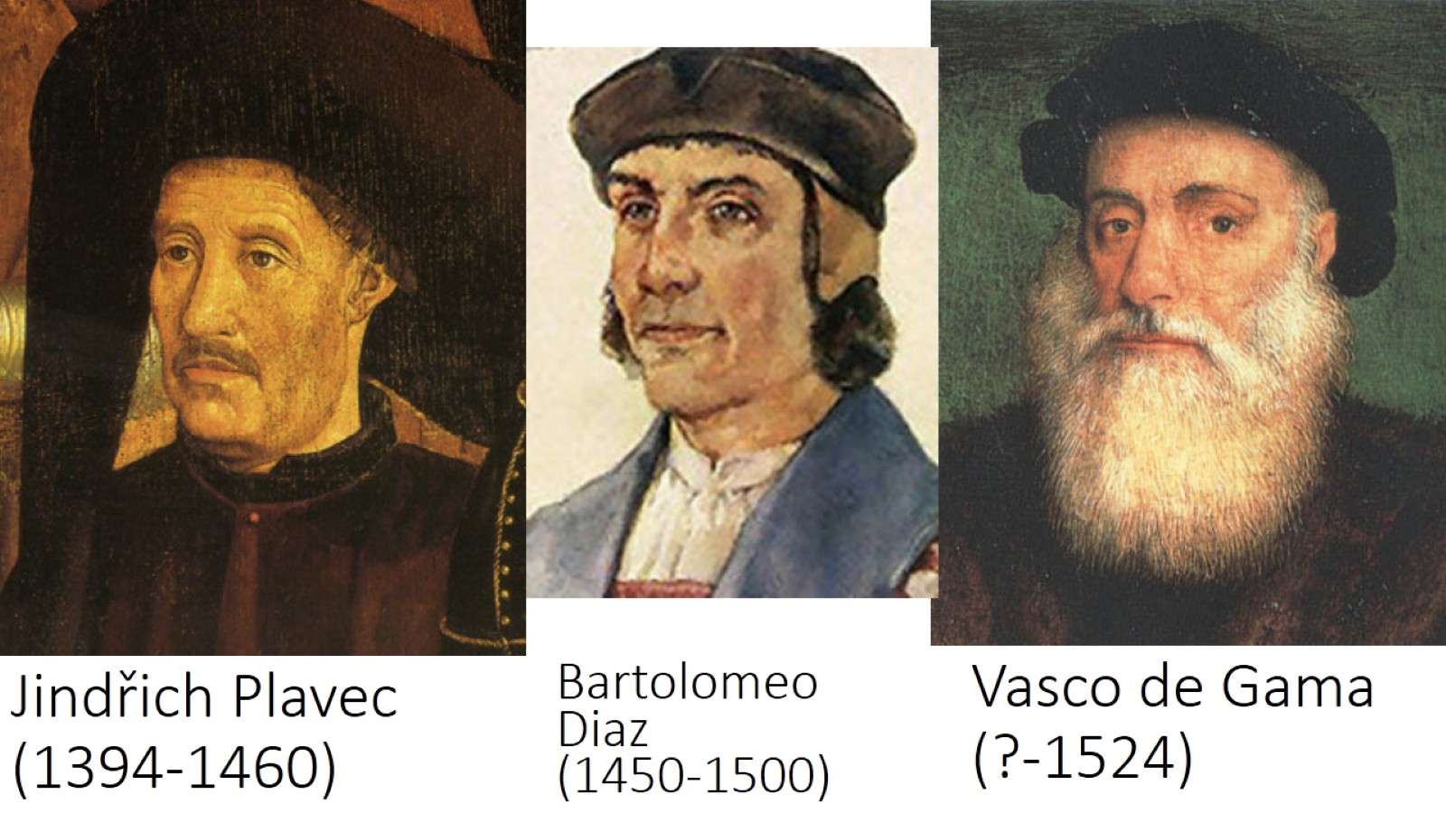
Jindřich Plavec (1394-1460)

Slide 7
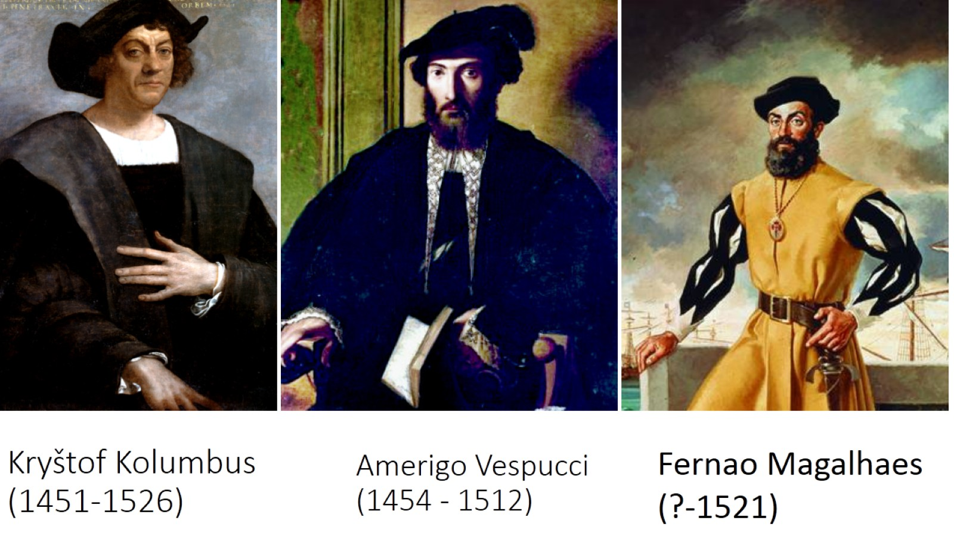
Kryštof Kolumbus (1451-1526)

Slide 8
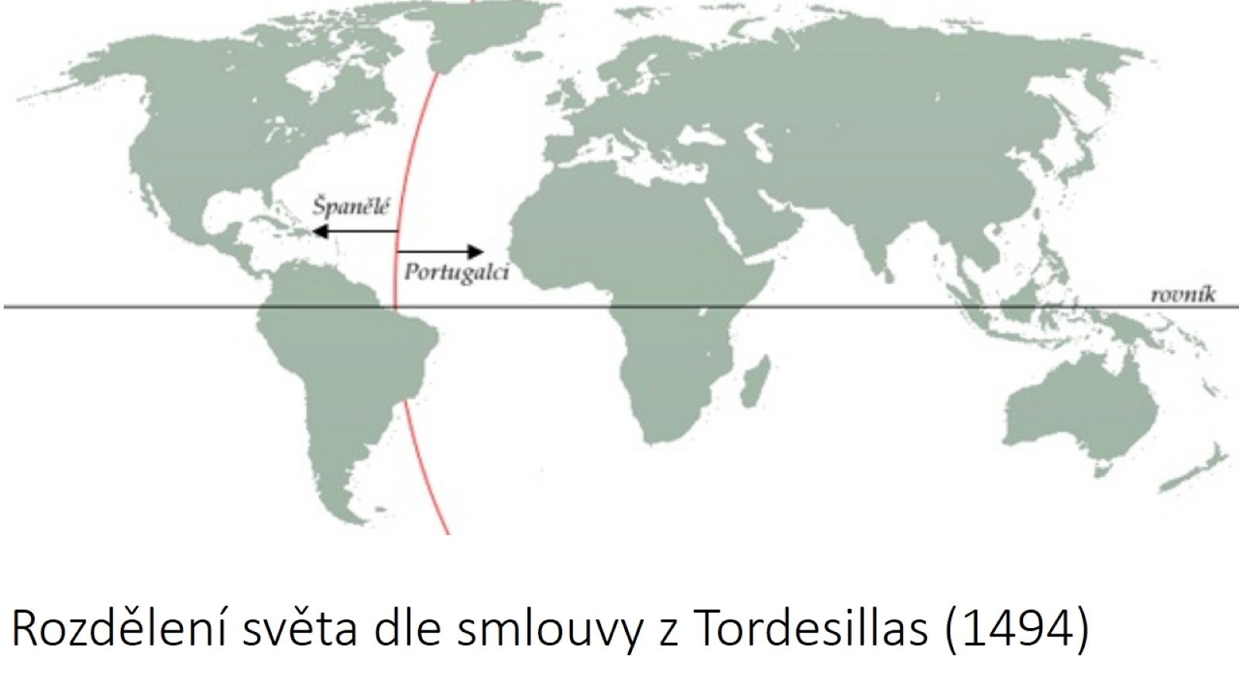
Rozdělení světa dle smlouvy z Tordesillas (1494)

Slide 9
Říše Aztéků v období vrcholné expanze (1519)

Slide 10
Hernando Cortez (1485-1547) a jeho tažení v Mexickém zálivu

Slide 11
Francisco Pizarro (1478 - 1541) a říše Inků (1463-1532)

Slide 12
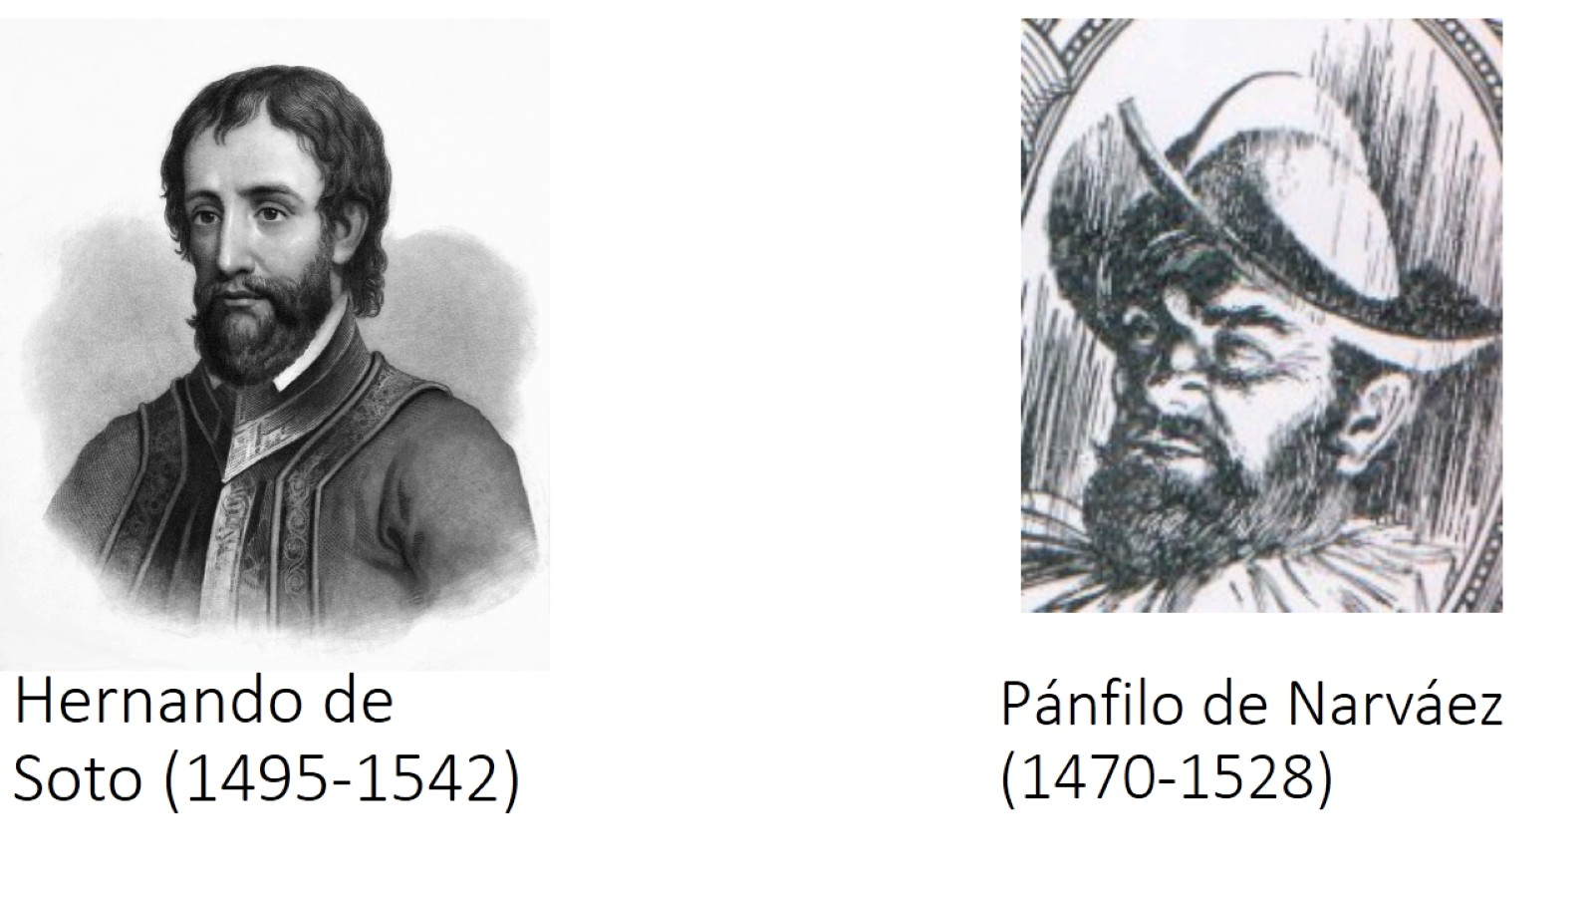
Hernando de Soto (1495-1542)

Slide 14
Přetisk privilegia krále Jindřicha IV pro obchodní společnost Merchant Adventurers 1407

Slide 15
Jean Bodin (1529 – 1596)

Slide 16
Nová Francie 1534-1763

Slide 17
6. května 1626 - Peter Minuit kupuje Manhattan

Slide 18
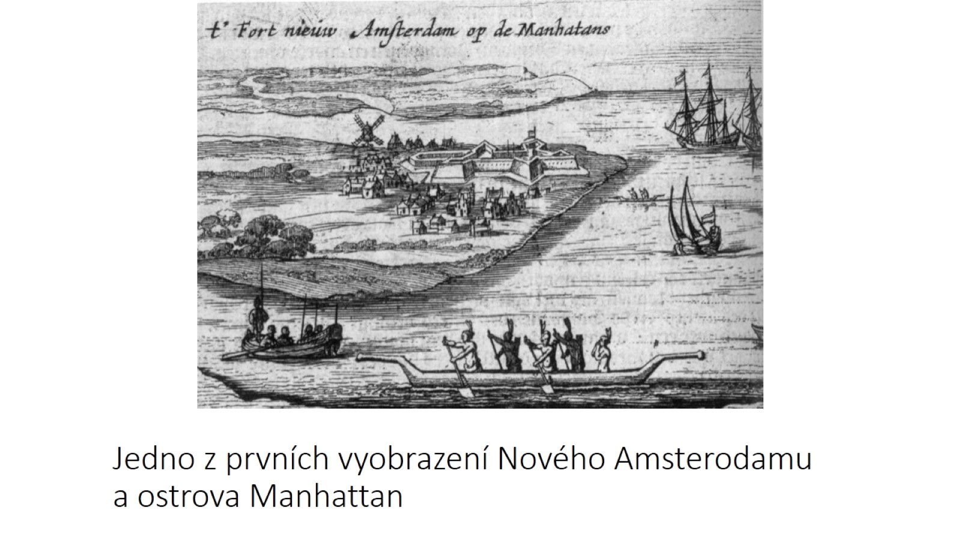

Slide 19
Jindřich VIII. s poslední ženou Kateřinou Parrovou

Slide 20
Přednáška 2. Angličané pronikají do Nového světa

Slide 21
Jindřich VII. Tudor (1457-1509)

Slide 22
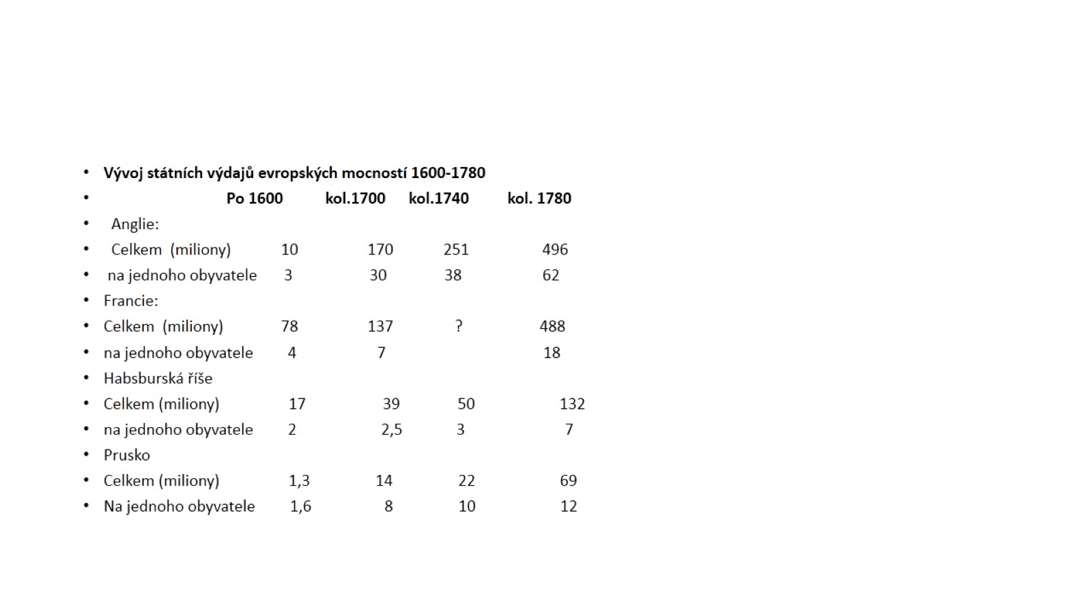

Slide 23
John Hawkins (1532-1595)

Slide 24
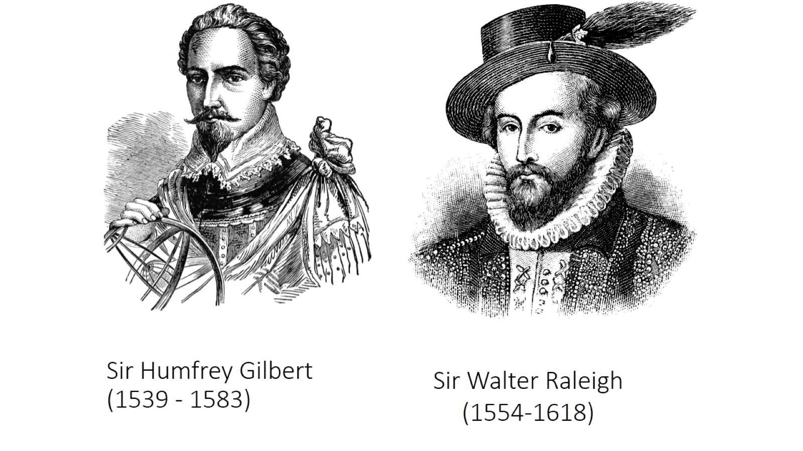
Sir Humfrey Gilbert (1539 - 1583)

Slide 25
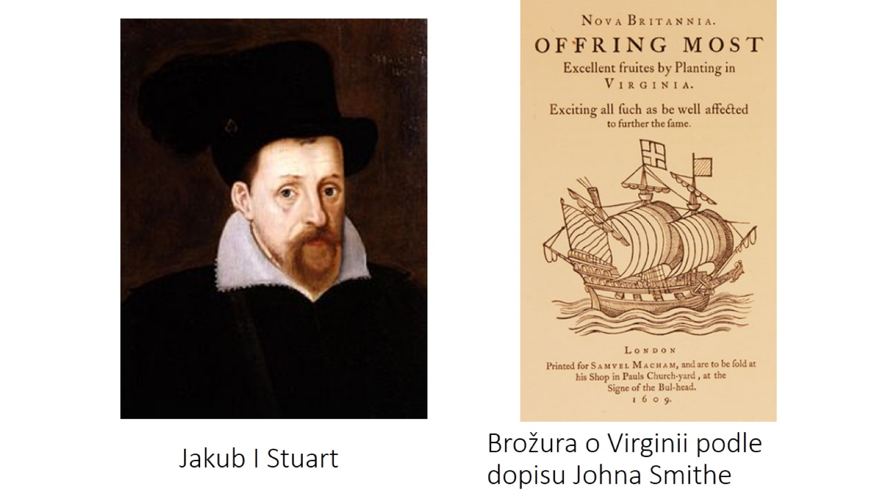
Brožura o Virginii podle dopisu Johna Smithe

Slide 26
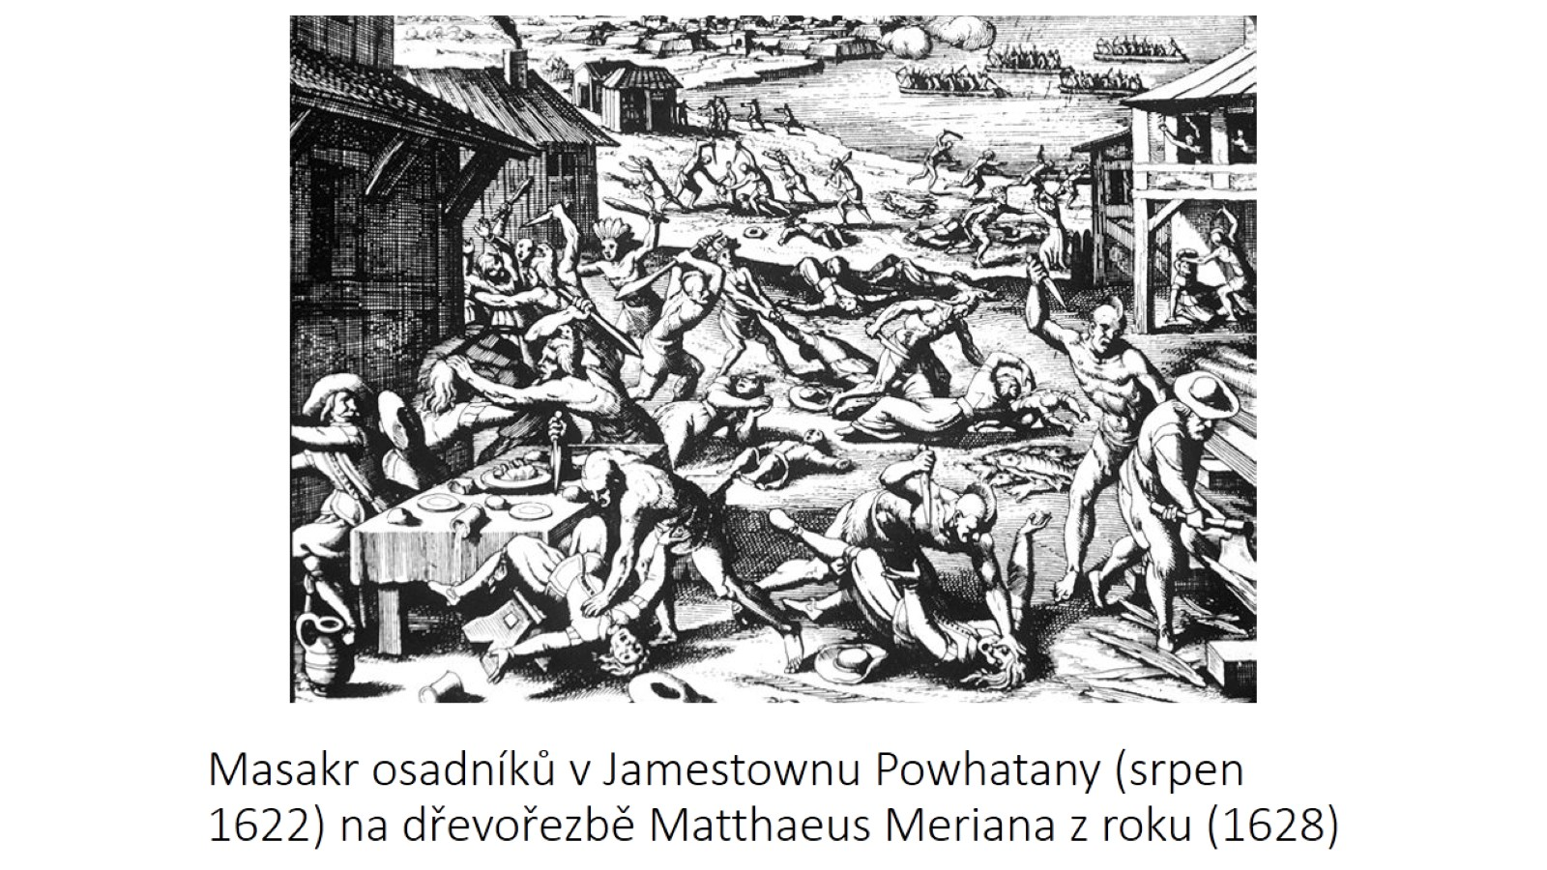
Masakr osadníků v Jamestownu Powhatany (srpen 1622) na dřevořezbě Matthaeus Meriana z roku (1628)

Slide 27
George Calvert (1579-1632)

Slide 28
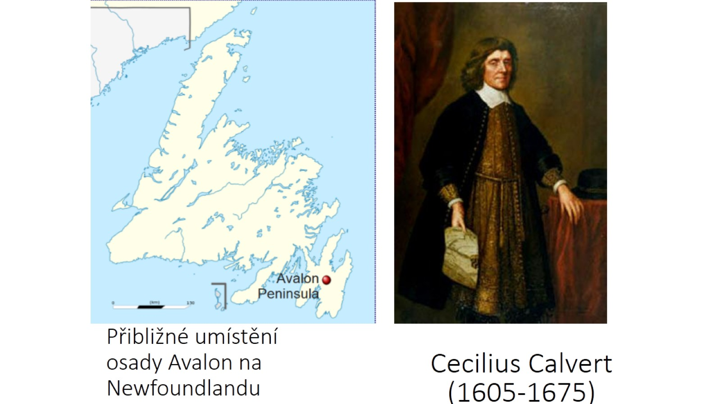
Přibližné umístění osady Avalon na Newfoundlandu

Slide 29
Karel I. Stuart

Slide 30
Poprava krále Karla I

Slide 31
Karel II. Stuart (1630-1685)

Slide 32
Otcové poutníci se naloďují na loď Mayflower na malbě Bernarda Gribblea

Slide 33
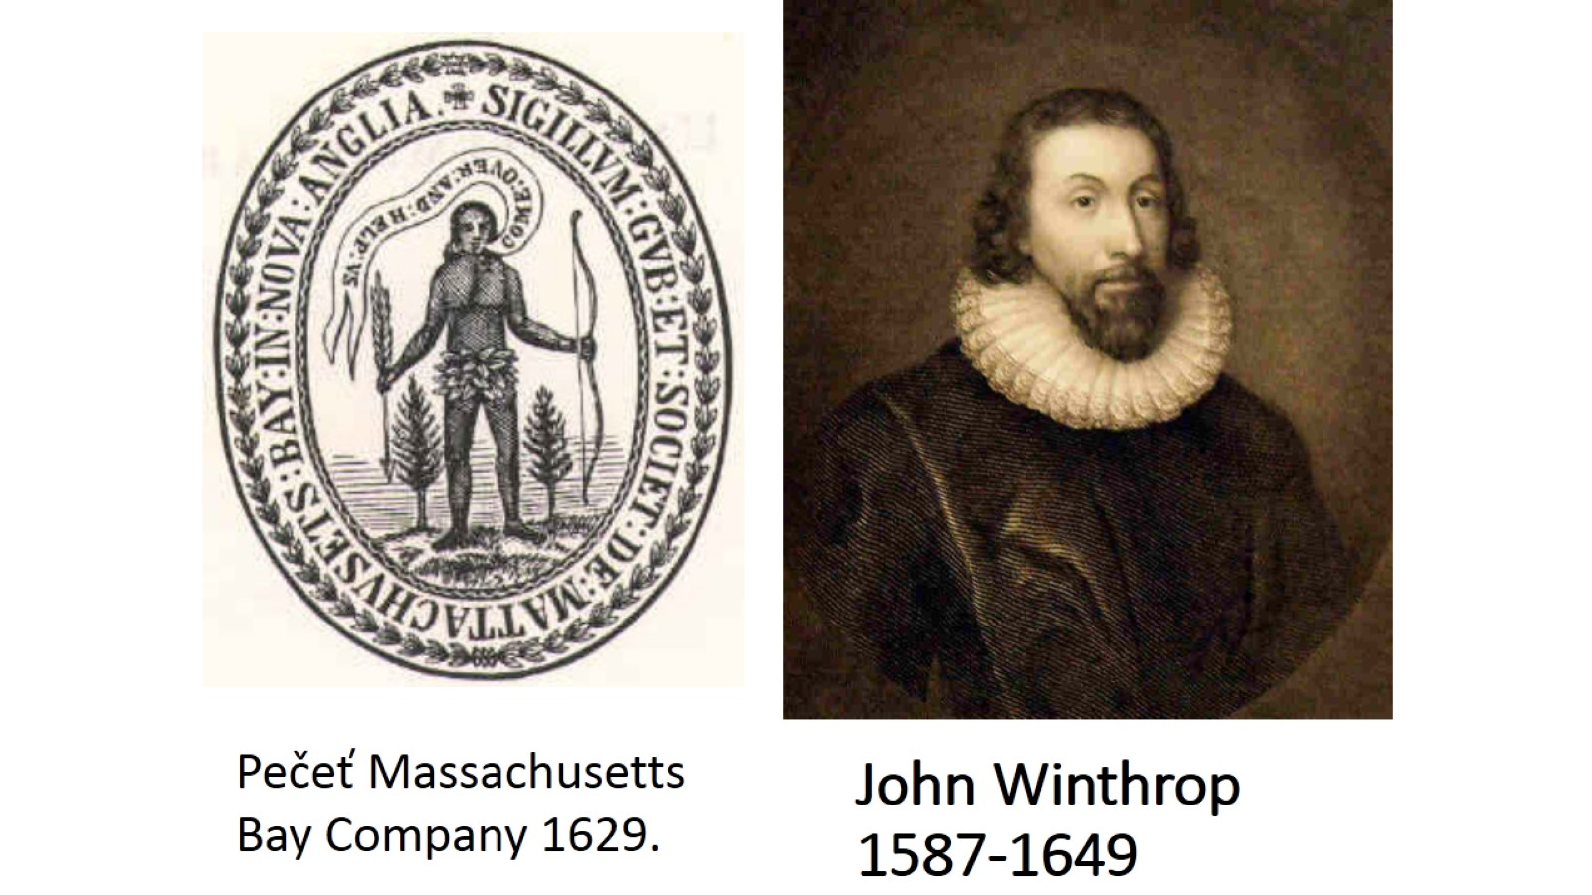
John Winthrop 1587-1649

Slide 34
Představy o počátcích osady Boston (autor Robert Sears cca 1850)

Slide 35
Jakub - vévoda z Yorku (1633-1701)

Slide 36
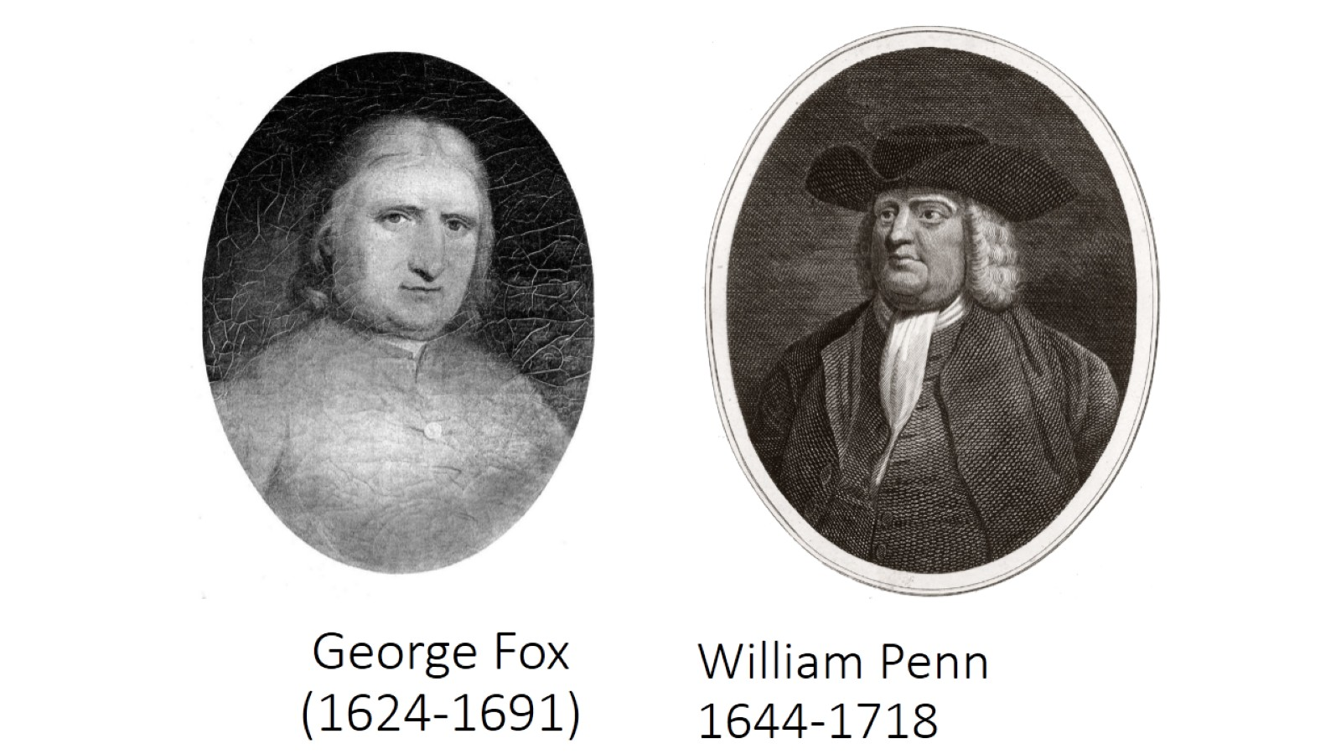
William Penn 1644-1718

Slide 37
Věšení „čarodějek“ - 1692

Slide 38
Edmund Andros (1637-1714)

Slide 39
Vilém III. Oranžský (1650 –1702)

Slide 40
1689 – Zákon o právech Bill of Rights

Slide 41
Od pietismu k metodismu až k „Velkému probuzení“ kolonií

Slide 42
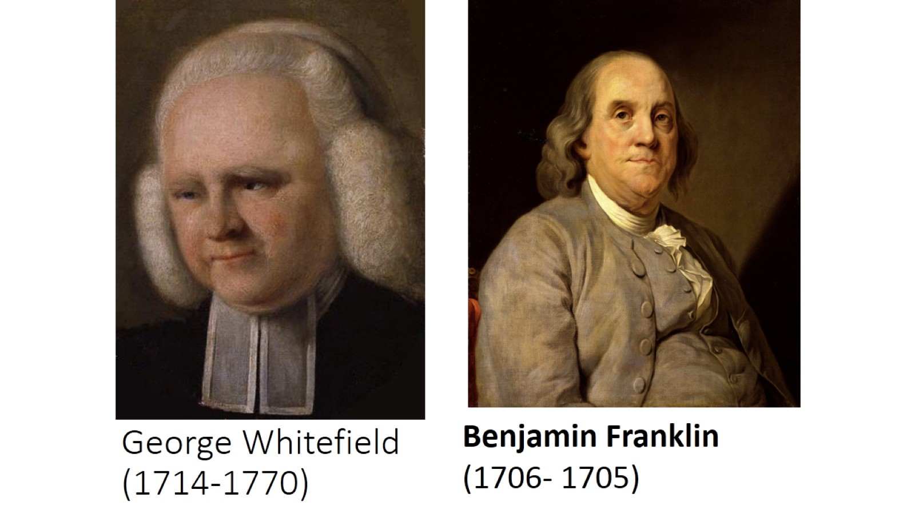
George Whitefield (1714-1770)

Slide 43
Jonathan Edwards (1703-1758)

Slide 44
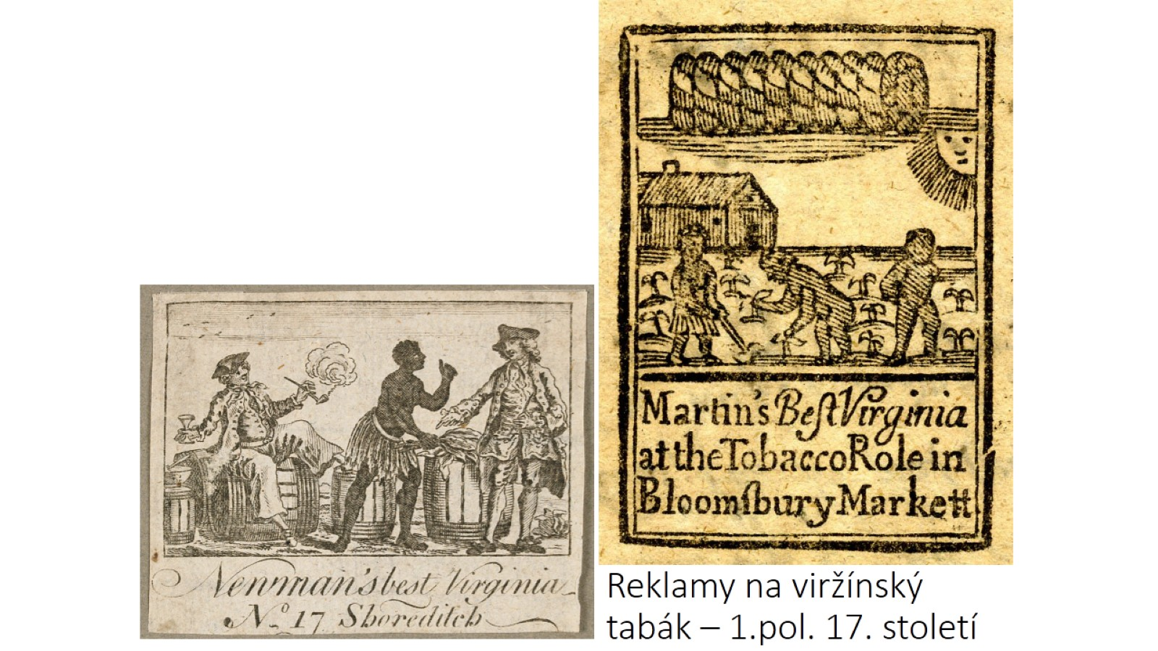
Reklamy na viržínský tabák – 1.pol. 17. století

Slide 45
Jenkins prezentuje br. Parlamentu své ucho Válka o Jenkinsovo ucho (1739-1748)

Slide 47
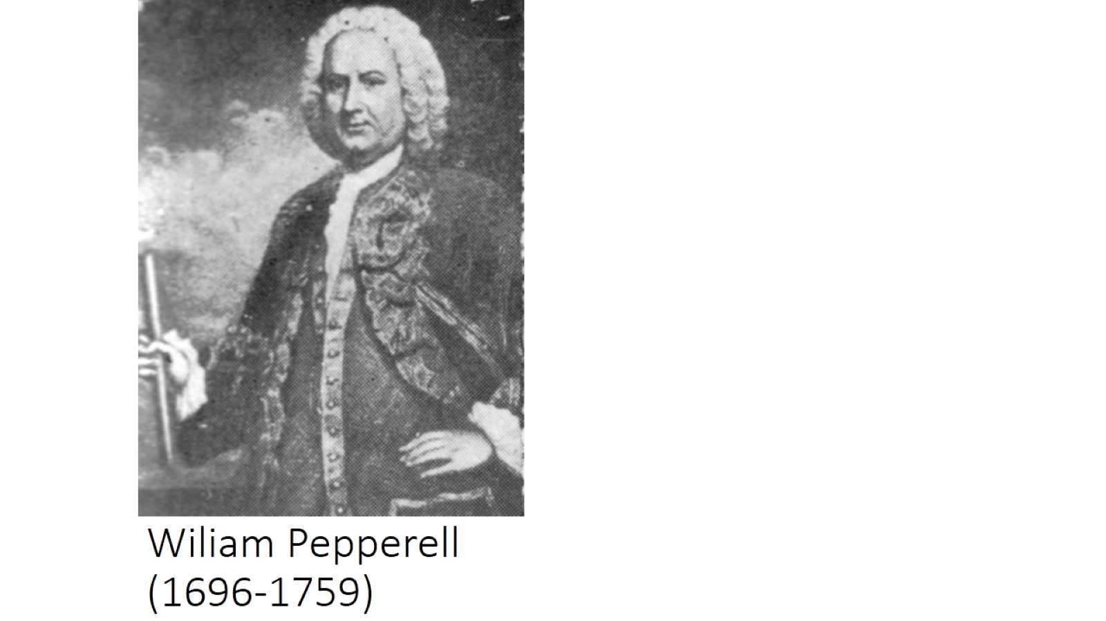
Wiliam Pepperell (1696-1759)

Slide 48
Robert Dinwiddie 1693-1770

Slide 49
Poloha a dobové znázornění pevnosti Du quesne

Slide 50
Současné diorama znázorňující bitvu o Fort Necessitty (1754)

Slide 51
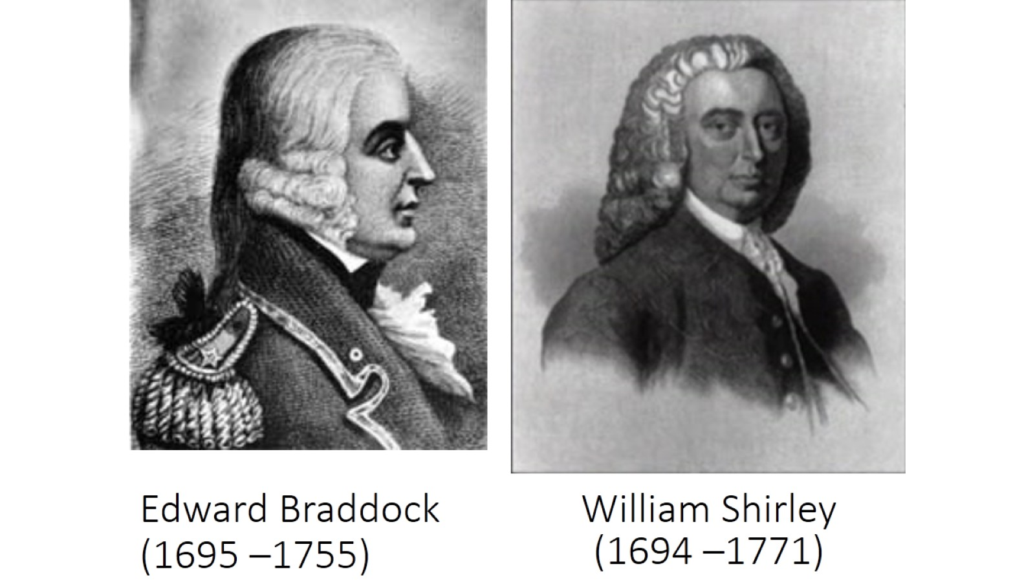
Edward Braddock (1695 –1755)

Slide 52
Louis Joseph de Montcalm (1712-1759)

Slide 53
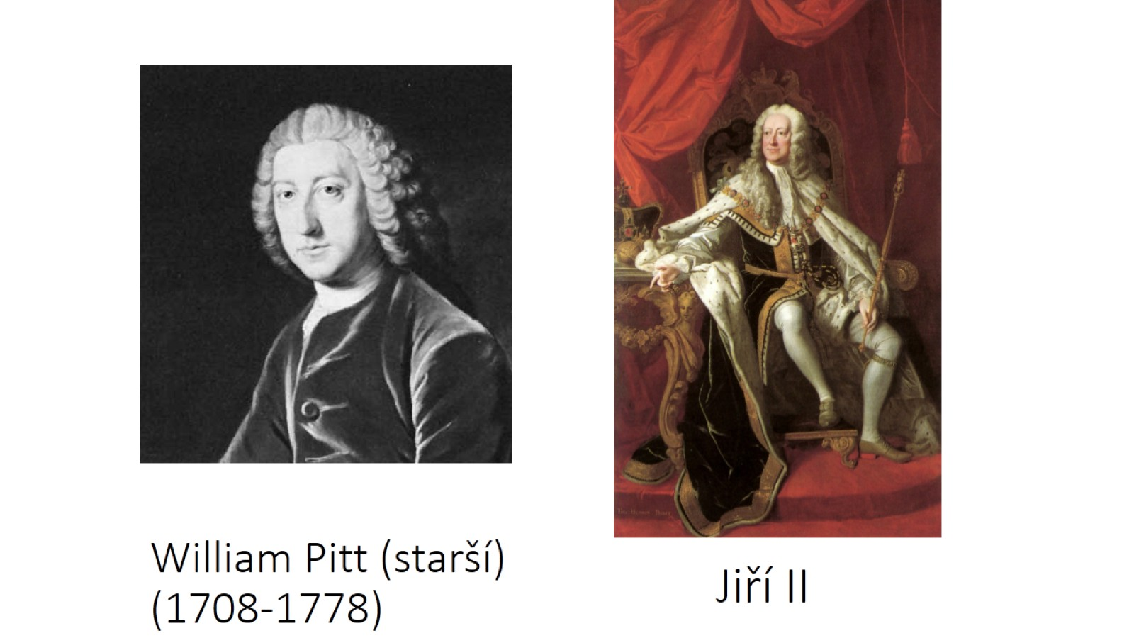
William Pitt (starší) (1708-1778)

Slide 54
Lord George Howe (1725-1758)

Slide 55
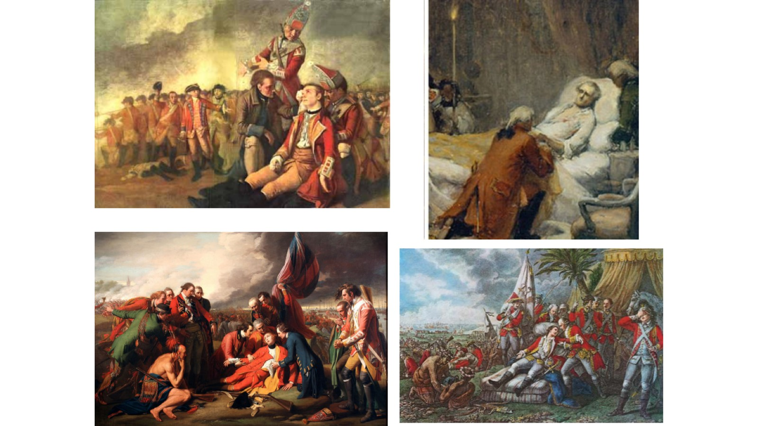

Slide 56
1763- poválečný stav: červeně-Španělsko, zbytek v britských rukou nebo neobsazený

Slide 57
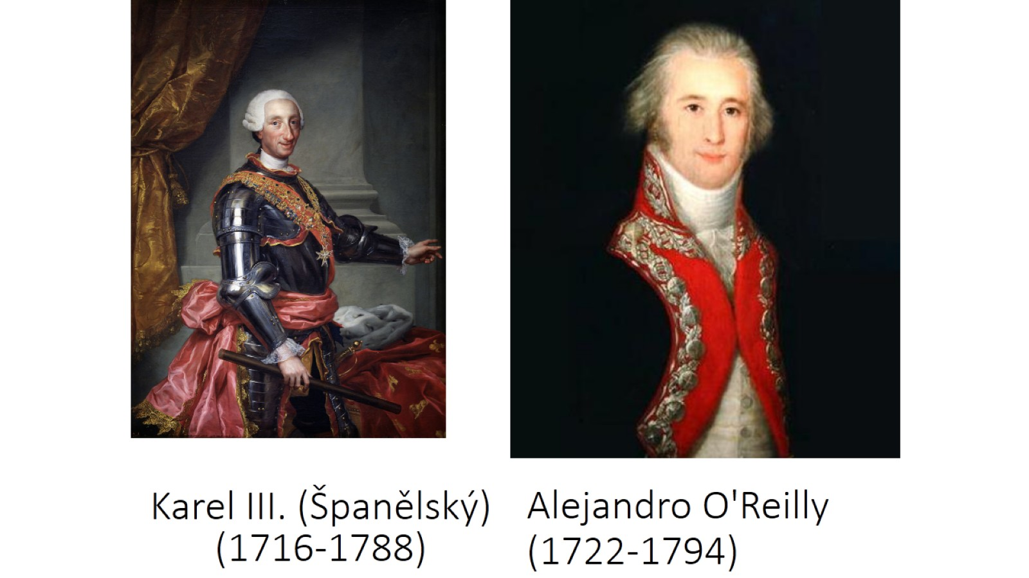
Alejandro O'Reilly (1722-1794)

